Slide 1
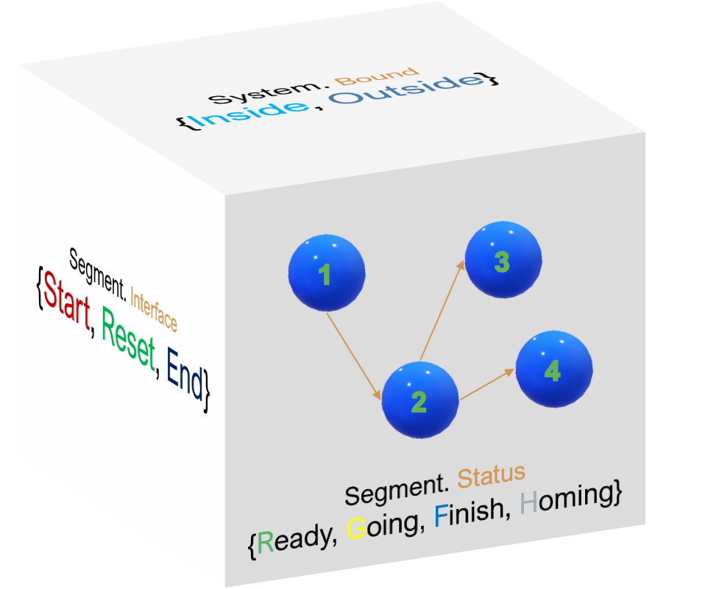
인과 적용 S1 = { A > B }
S1S
A (Call Seg)
Seg AS
Seg AE
Seg AR
Seg AS
Seg BS
A (Call Seg)
B (Call Seg)
Seg AS
Seg BS
S1E
Seg AE
Seg AE
Seg BE
Seg BE
Seg AR
Seg BR
Seg AR
Seg BR
B (Call Seg)
Seg BS
Seg BE
S1R
Seg BR
S1 (Real Seg)

Slide 2
I/F | Step1 | S2 | S3 | S4 | S5 | S6 | S7 | S8 | S9 | S10 | S11 | S12 | S13
S1 .SP
S1. EP
AS
AR
AE
A .SR
A .RR
A .ER
BS
BR
BE
B .SR
B .RR
B .ER

Slide 3
I/F | Step1 | S2 | S3 | S4 | S5 | S6 | S7 | S8 | S9 | S10 | S11 | S12 | S13
S1 .SP
S1. EP
AS
AR
AE
BS
BR
BE

Slide 4
A > B 핸드셰이킹

Slide 5
A B 핸드셰이킹
I/F | Step1 | S2 | S3 | S4 | S5
AE
BE

Slide 6
A B 핸드셰이킹
I/F | Step1 | S2 | S3 | S4 | S5
AE
BE

Slide 8
I/F | Step1 | S2 | S3 | S4 | S5 | S6 | S7 | S8 | S9 | S10 | S11 | S12 | S13
S1 .SP
S1. EP
AS
AR
AE
BS
BR
BE

Slide 9
I/F | Step1 | S2 | S3 | S4 | S5 | S6 | S7 | S8 | S9 | S10 | S11 | S12 | S13
S1 .SP
S1. EP
AS
AR
AE
BS
BR
BE

Slide 10
I/F | Step1 | S2 | S3 | S4 | S5 | S6 | S7 | S8 | S9 | S10 | S11 | S12 | S13
S1 .SP
S1. EP
AS
AR
AE
BS
BR
BE

